Slide 1
BTRFS--BTree File System介绍
The Next Generation Linux File System
The Next Generation Linux File System
王少岩
淘宝核心系统研发组 实习生

Slide 2
btrfs
"btrfs"的发音是"butter-eff-ess"，本意是"btree file system"
作者是Chris Mason，目前在Oracle工作

Slide 3
其它的特性
小文件的存储优化
多设备支持和raid
针对ssd的优化
压缩

Slide 4
小文件的存储优化
在ext3中，文件以块为单位存储，一个文件至少占用一个块
btrfs，inline
一个测试例子：
  ext3和btrfs
  根目录新建10000个指定字节的小文件

Slide 5
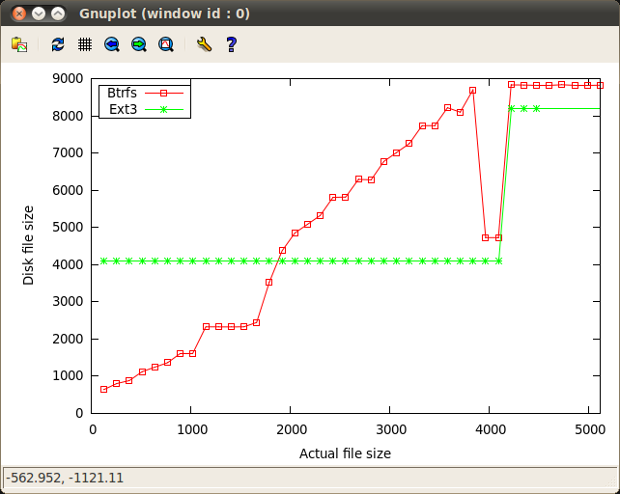
小文件的存储优化 Cont.

Slide 6
多设备支持，raid
传统的文件系统本身没有提供多设备的支持
btrfs允许通过动态添加和删除存储设备，改变文件系统的容量
btrfs集成了卷管理的特性，简化了命令，提高了效率

Slide 7
多设备支持，raid CONT.
raid0，也称为stripe，把数据分散到多个磁盘上并行存取，可以提高数据传输速率
raid1,也成为mirror，把数据全部备份到另外的硬盘上，安全性高，磁盘利用率低
raid10,既有raid0的读写效率，也有raid1的数据保护和恢复能力

Slide 8
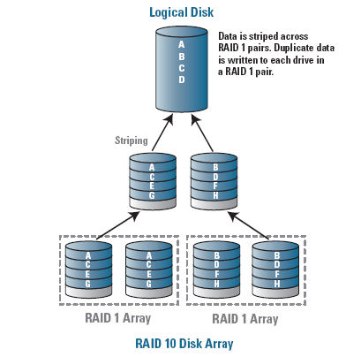
多设备支持，raid CONT.

Slide 9
针对ssd的优化
ssd会在未来的存储中广泛的应用
btrfs提供了对ssd的优化支持：
  数据分散写入设备，增加ssd的寿命
  提升IO性能

Slide 10
压缩特性
压缩的好处：
  充分利用存储空间
  提高整体IO性能
启用压缩特性：
  mount -o compress
支持多种压缩方法，当前实现的是zlib

Slide 11
演示一:压缩
启用压缩：
  mount -o compress <device> <dir>
传建文件：
  dd if=/dev/zero of=1M_file count=2048
  btrfs filesystem df .

Slide 12
演示二：多设备支持
同时格式化多个设备：
  mkfs.btrfs <dev1> <dev2> …
动态添加删除设备：
  btrfs device add <dev> <path>
  btrfs device remove <dev> <path>
raid支持：
  mkfs.btrfs -m raid1 -d raid0 <dev1> <dev2>
  mkfs.btrfs -m raid10 -d raid10 <dev1> <dev2> <dev3> <dev4>

Slide 13
为什么要开发btrfs
btrfs是下一代linux文件系统
btrfs是为了应对大型系统对文件系统的扩展性要求而设计的
能够满足淘宝现在和未来对文件系统的需求

Slide 14
为什么要开发btrfs
  节省存储空间：
    小文件的存储优化
    压缩特性
  扩展性：
    多设备支持，内置raid特性
    动态分配inode
  方便管理
    snapshot和subvolume
    online fsck
  总的来说，可以节省成本

Slide 15
开放问题：子卷压缩
Subvolume Compress
需求：
  把文本文件存放在某个目录可以自动压缩存储。
  方便用户使用
现状：
  btrfs提供了'压缩'的挂载选项（-o compress）
  目前不支持不同子卷的不同设置
  将来可能会被实现

Slide 16
开放问题：元数据和数据分开存储
Separation of metadata and data
需求：元数据在ssd，数据在hdd上
现状：
  可以指定元数据储存在第一块设备上
  无法限制数据不能存储在某些设备
  单点故障问题遭置疑
替代方案：
  已经有人提交了'hot data tracking'补丁

Slide 17
开放问题：磁盘拓扑信息
Disk Topology Information
磁盘的扇区位置 与 分区的起始位置
未对齐，将导致额外的读写。
BTRFS现状：数据格式就绪，程序尚未实现
磁盘
4k
4k
4k
4k
分区
4k
4k
4k
4k

